Slide 1
set

Slide 2
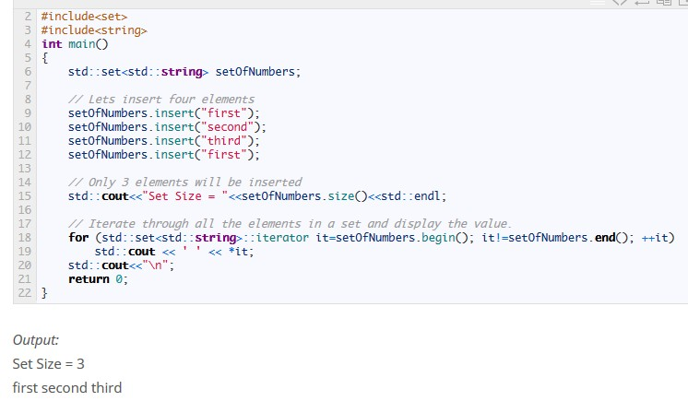
ใช้ iterator เปลี่ยน content ไม่ได้ เพราะตัว tree ข้างในจะเจ๊ง

Slide 3

หาของใน set
ถ้าหาเจอจะรีเทิร์น iterator ชี้ตำแหน่งที่เจอ แต่ถ้าหาไม่เจอจะรีเทิร์น iterator ที่ชี้ที่ end()

Slide 4

เอาของออกจาก set

Slide 5
เช็คว่าเซ็ตว่างมั้ย
ใช้ s.empty()

Slide 6
